Slide 1
Особенности организации и проведения государственной итоговой аттестации по образовательным программам основного общего образования в 2023-2024 году

Slide 2
Нормативно-правовое обеспечение:
Федеральный закон «Об образовании в Российской Федерации» от 29.12.2012 № 273-ФЗ (ст.59)
Порядок проведения государственной итоговой аттестации по образовательным программам основного общего образования, утвержденный приказом Минпросвещения РФ от 04.04.2023 № 232/551
Источники информации
https://www.ege.spb.ru

Slide 4
ГИА в форме ОГЭ
в 2023/2024 включает
Обязательные предметы:
русский язык
математика
+2 предмета по выбору
(физика, химия, биология, история, география, информатика и ИКТ, иностранные языки, обществознание, литература)
Аттестат = успешные результаты ГИА
по четырем учебным предметам
Notes:
4

Slide 5
К ГИА допускаются
обучающиеся, не имеющие академической задолженности (имеющие годовые отметки по всем предметам учебного плана за 9 класс не ниже удовлетворительных), а также имеющие результат «зачет» за итоговое собеседование по русскому языку.

Slide 6
Итоговое собеседование
Основные сроки – вторая среда февраля (14 февраля)
До 31 января 2024 года необходимо подать заявление для участия в итоговом
собеседовании в образовательную организацию, где обучается участник ОГЭ.
Резерв – вторая среда марта и третий понедельник апреля (13 марта и 15 апреля)

Slide 7
Итоговое собеседование по русскому языку
Собеседование будет считаться допуском 9-классников к ОГЭ. Учащиеся будут выполнять 4 задания:
Выразительное чтение текста.
Пересказ текста с включением цитаты из задания
Монолог на одну из предложенных тем
Диалог с учителем по этой же теме.

Slide 8
Проведение итогового собеседования
Итоговое собеседование обучающихся проводится в школе. На выполнение работы каждому участнику отводится в среднем 15 минут.
Допуск обучающихся на собеседование осуществляется при наличии паспорта
Во время проведения итогового собеседования участникам запрещается иметь при себе средства связи, фото-, аудио- и видеоаппаратуру, справочные материалы, письменные заметки и иные средства хранения и передачи информации. Участники итогового собеседования, нарушившие указанные требования, удаляются с итогового собеседования.

Slide 9
Оценивается по системе «зачет»/ «незачет»
Наличие результата «зачет» за итоговое собеседование является одним из условий допуска к ГИА-9

Slide 10
Заявление для сдачи ГИА
Выбранные обучающимся учебные предметы указываются в заявлении, которое он подал в образовательную организацию до 1 марта текущего года.

Slide 11
В день экзамена
Допуск обучающихся в ППЭ осуществляется при наличии у них документов, удостоверяющих их личность – паспорта, и при наличии их в списках распределения в данный ППЭ.
Участники ОГЭ занимают рабочие места в аудитории в соответствии со списками распределения. Изменение рабочего места не допускается.
запрещается иметь при себе средства связи, электронно-вычислительную технику, фото-, аудио- и
видеоаппаратуру, справочные материалы, письменные
заметки и иные средства хранения и передачи
информации.

Slide 12
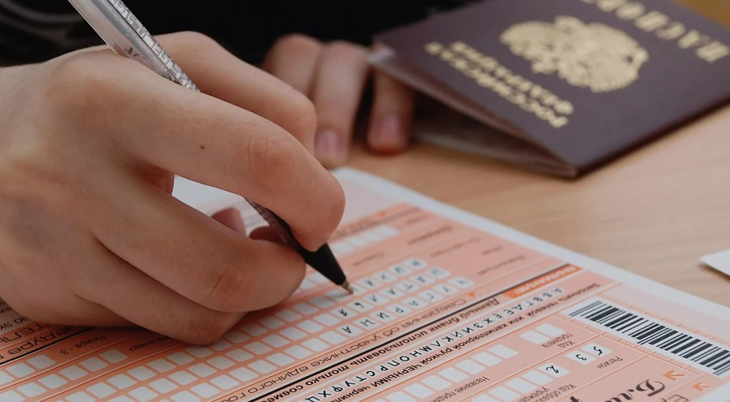
Во время экзамена на рабочем столе обучающегося, помимо экзаменационных материалов, находятся:
Черная гелевая ручка;
документ, удостоверяющий личность;
средства обучения и воспитания ;
лекарства и питание (при необходимости);
КИМы и черновики.
Иные вещи обучающиеся оставляют в специально выделенном в ППЭ месте.

Slide 13
В день проведения экзамена в ППЭ участникам ГИА запрещается:
– общаться с другими участниками ГИА во время проведения экзамена в аудитории;
– иметь при себе средства связи, фото-, аудио- и видеоаппаратуру, справочные материалы, письменные заметки и иные средства хранения и передачи информации;
– выносить из аудитории и ППЭ черновики, экзаменационные материалы на бумажном или электронном носителе;
– фотографировать экзаменационные материалы, черновики;
– свободно перемещаться по аудитории и ППЭ; выходить из аудитории без разрешения организатора.

Slide 14
Удаление с экзамена
Лица, допустившие нарушение устанавливаемого порядка проведения ГИА, удаляются с экзамена.
Организаторы или общественные наблюдатели приглашают уполномоченных представителей ГЭК, которые составляют акт об удалении с экзамена и удаляют лиц, нарушивших устанавливаемый порядок проведения ГИА, из ППЭ.
Акт об удалении с экзамена в тот же день направляются в ГЭК для учета при обработке экзаменационных работ.

Slide 15
Не завершение экзамена по объективным причинам
По состоянию здоровья или другим объективным причинам обучающийся не завершает выполнение экзаменационной работы, то он досрочно покидает аудиторию.
Организаторы приглашают руководителя ППЭ, медицинского работника и уполномоченных представителей ГЭК, которые составляют акт о досрочном завершении экзамена по объективным причинам.
Акт о досрочном завершении экзамена по объективным причинам в тот же день направляются в ГЭК для учета при обработке экзаменационных работ.

Slide 16
Ознакомление участников ОГЭ с полученными ими результатами ОГЭ по общеобразовательному предмету осуществляется в течение одного рабочего дня со дня их передачи в образовательные организации. Указанный день считается официальным днем объявления результатов ГИА.

Slide 17
Апелляция
Апелляцию о нарушении установленного порядка проведения экзамена участник ОГЭ подает в день проведения экзамена члену ГЭК, не покидая ППЭ.
Апелляция о несогласии с выставленными баллами подается в течение двух рабочих дней с официального дня объявления результатов экзамена по соответствующему общеобразовательному предмету.

Slide 18
Сроки ОГЭ
Досрочный период (конец апреля – середина мая).
Основной период (конец мая – конец июня)
Дополнительный период (сентябрь 2024 года)

Slide 19
Повторная сдача ОГЭ
В резервные сроки допускается повторно к ГИА участник, который
получил неудовлетворительные результаты не более чем по двум предметам( кроме участников, проходящих ГИА только по обязательным предметам).
проходит ГИА только по обязательным предметам и получил неудовлетворительный результат по одному из предметов.

Slide 20
Повторная сдача ОГЭ
В дополнительный период (не ранее 1 сентября 2024) допускаются участники ГИА
не прошедшие ГИА, в том числе участники ГИА, чьи результаты были аннулированы по решению председателя ГЭК в случае выявления фактов нарушения Порядка участниками ГИА;
получившие неудовлетворительные результаты более чем по двум учебным предметам, либо получившие повторно неудовлетворительный результат по одному или двум предметам на ГИА в резервные сроки;
проходящие ГИА только по обязательным предметам, получившие неудовлетворительные результаты более чем по одному учебному предмету, либо получившие повторно неудовлетворительный результат по одному из этих предметов на ГИА в резервные сроки.

